Slide 1
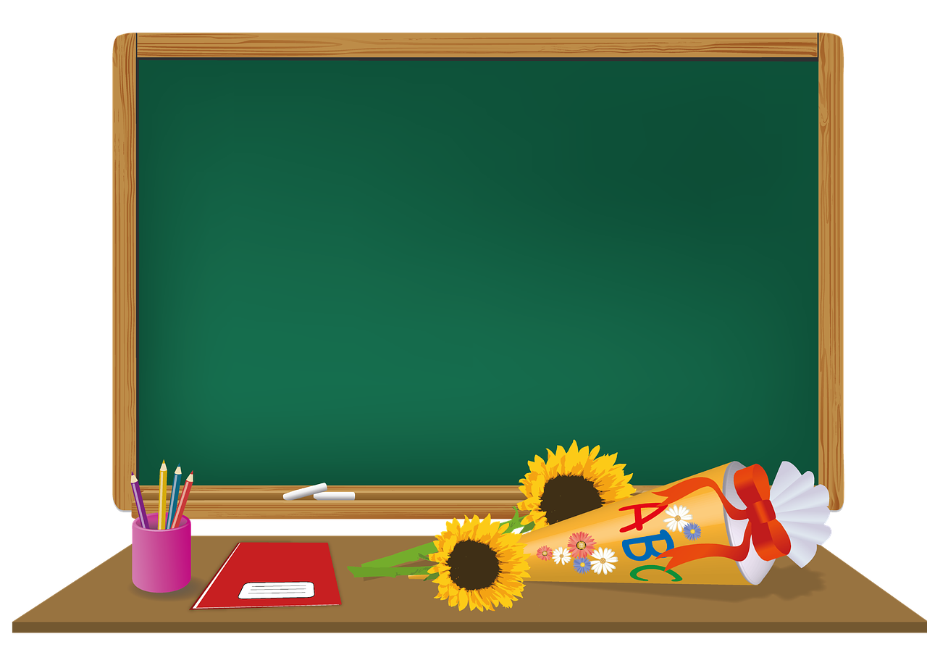
1 сентября
День Знаний!

Slide 2
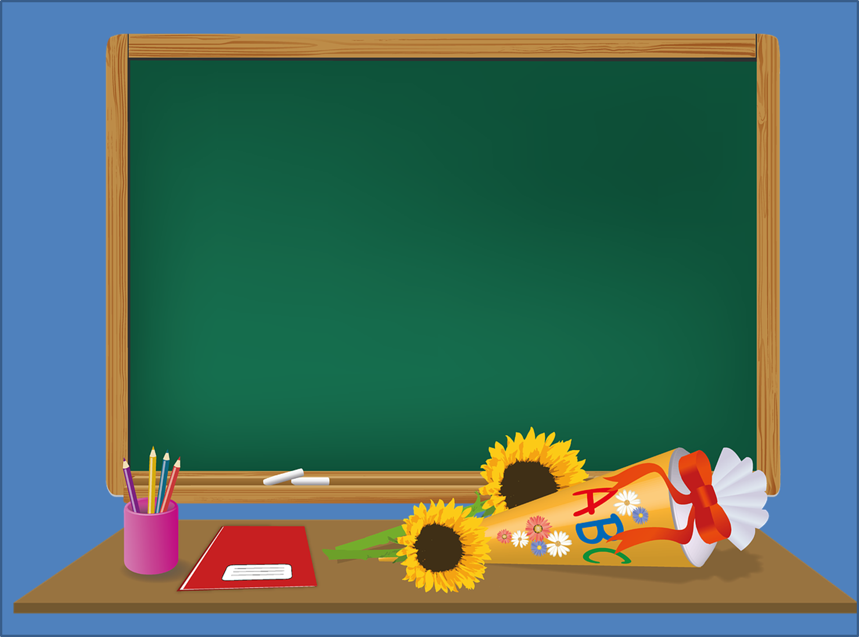
Сентябрь наступил, закончилось лето -
Пришел праздник знаний, учебы, отметок!
С праздником Вас поздравляю, друзья!
Школьные двери вновь распахнутся,
Завтра учебные будни начнутся.
А сегодня – праздничный час!

Slide 3

Сегодня в расписании:
1. Сказочная литература.
2. Забавная математика
3.Озорная грамматика
4. Урок безопасности

Slide 4

1. Сказочная литература

Slide 5
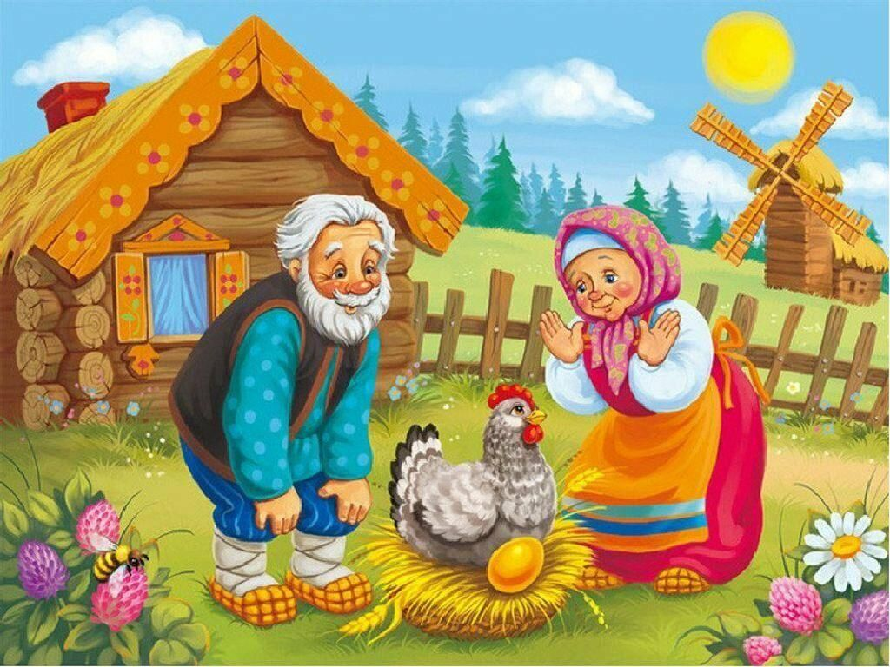
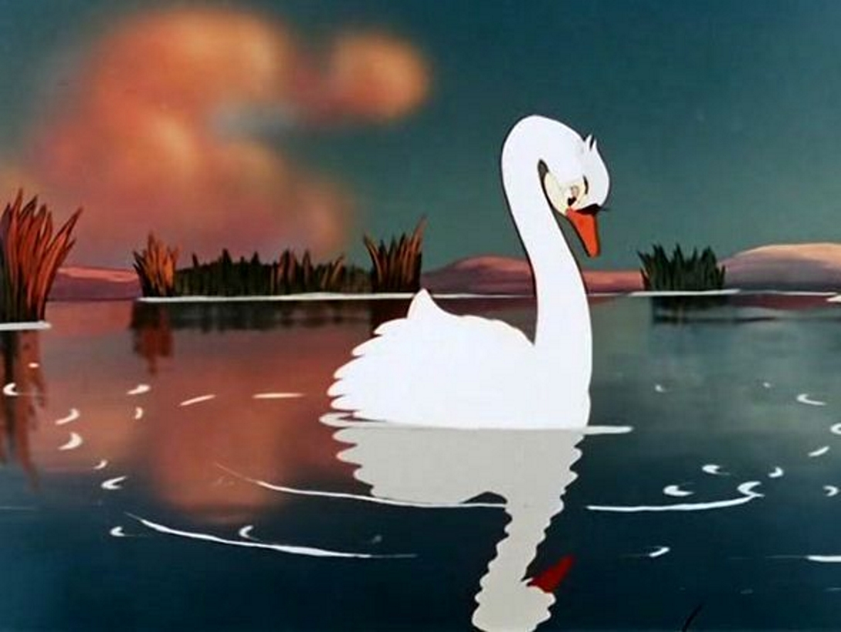
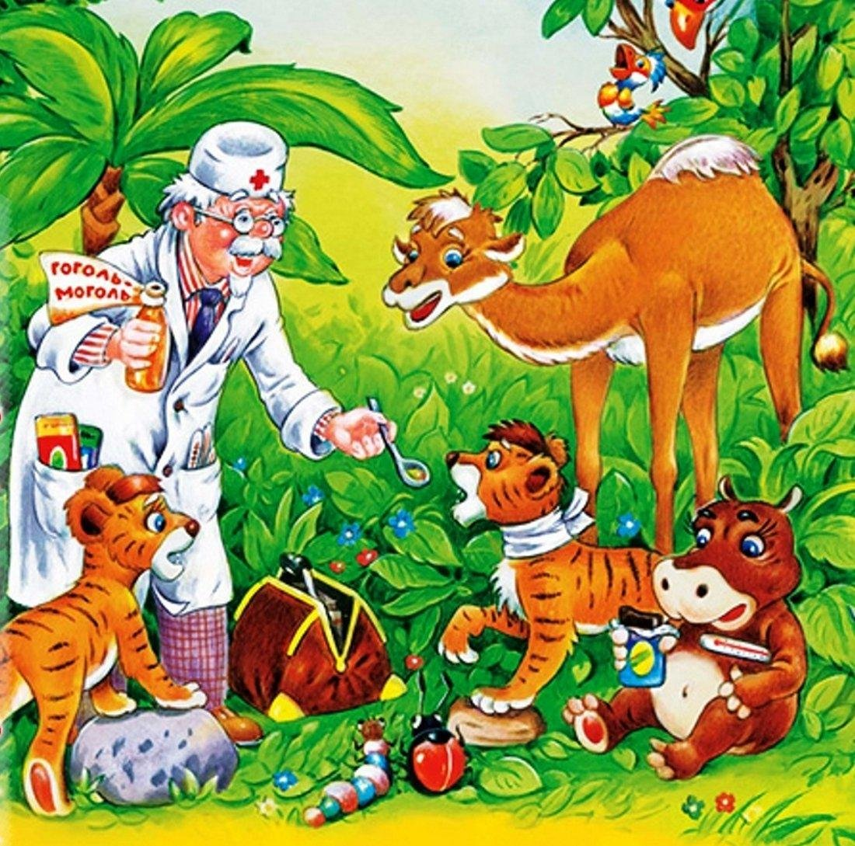
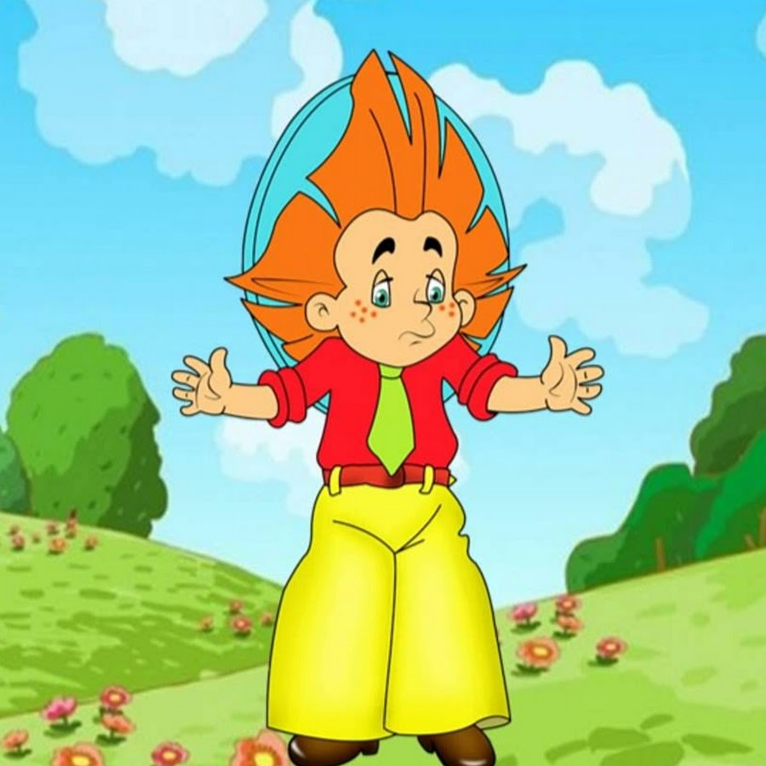
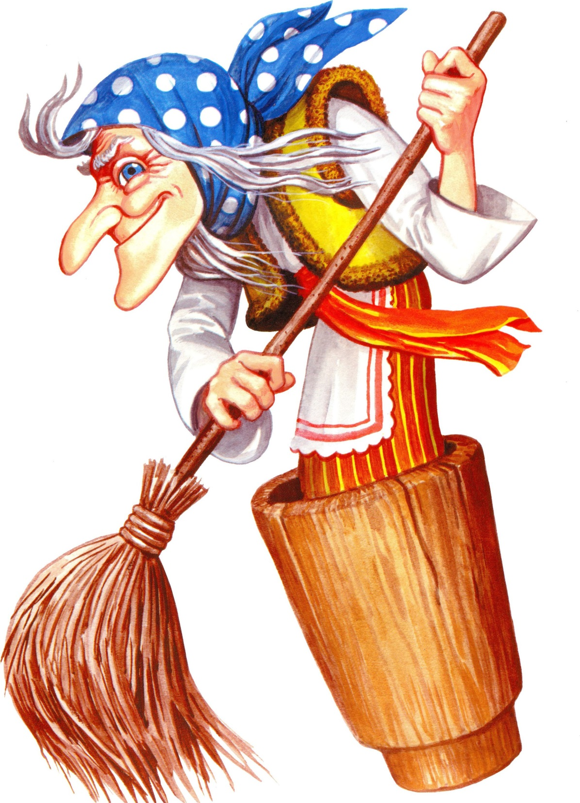
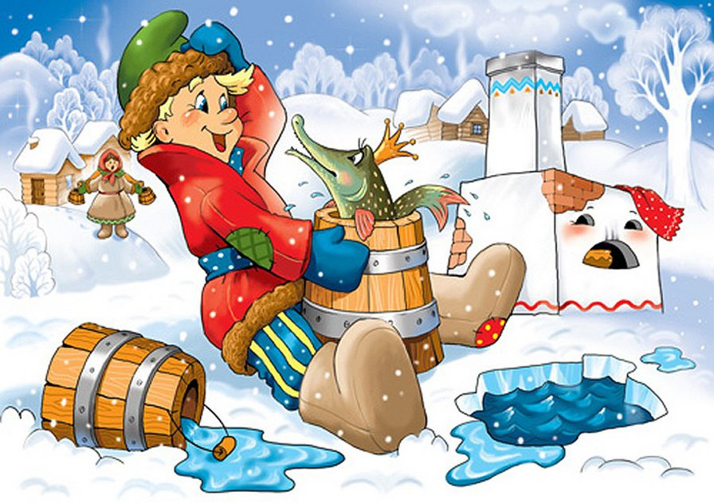
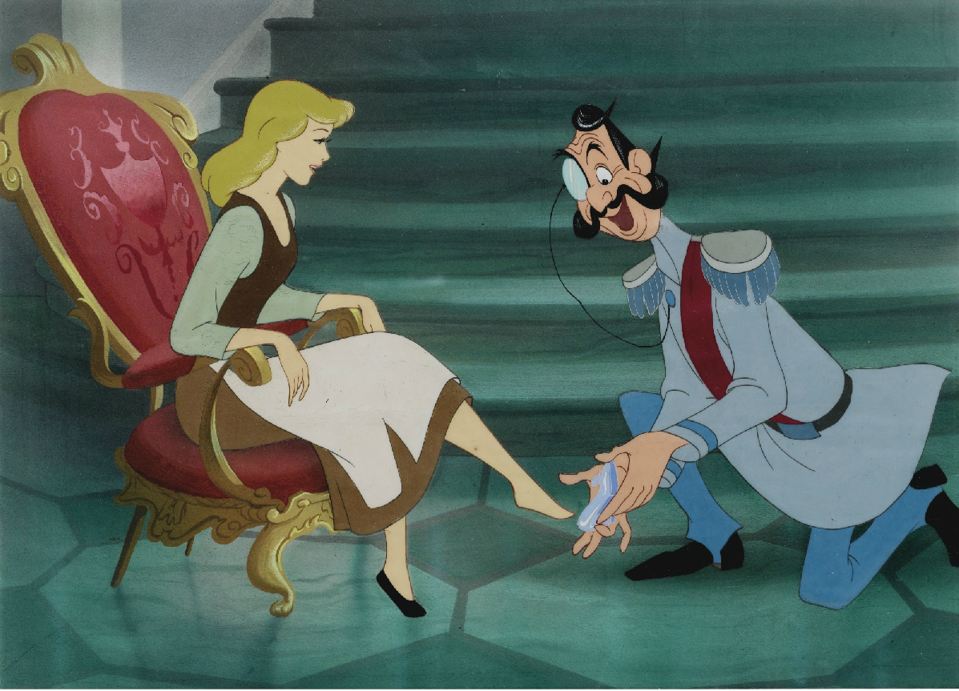
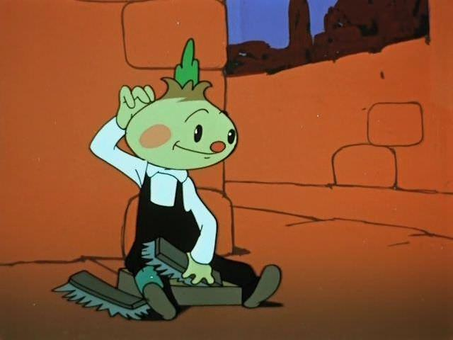
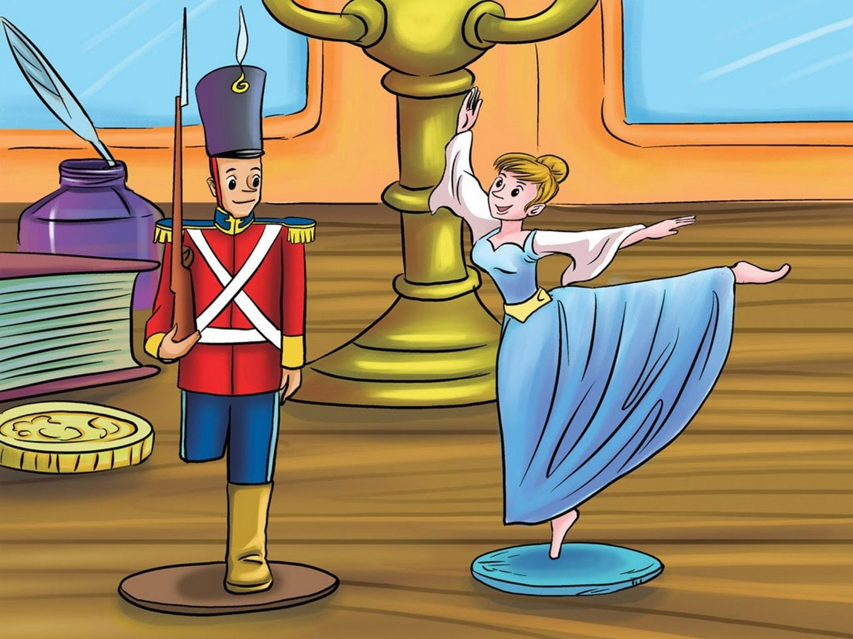
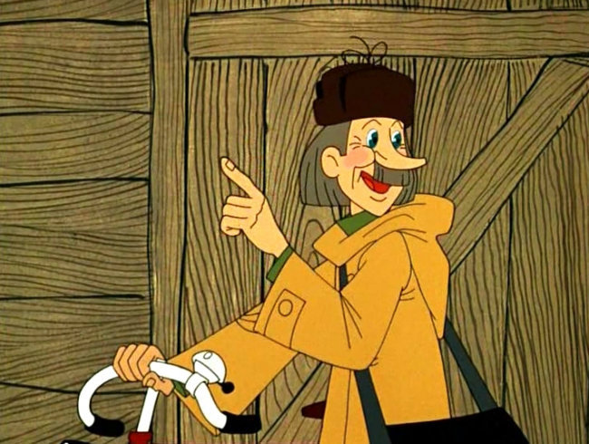

Slide 6
2. Забавная математика

Slide 7
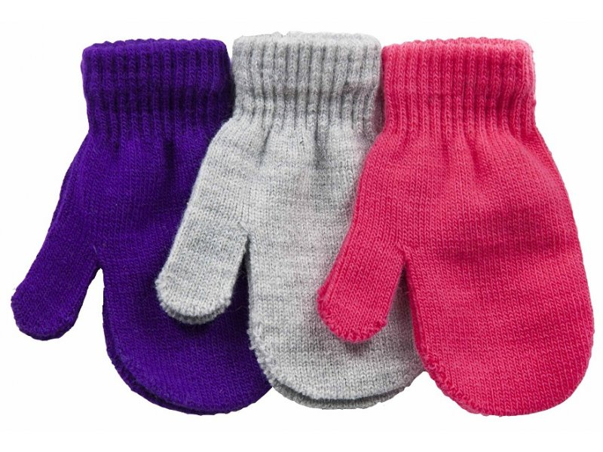

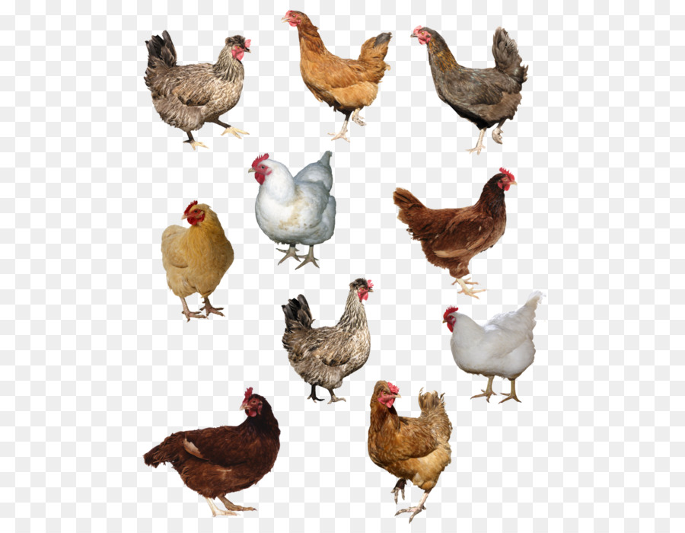
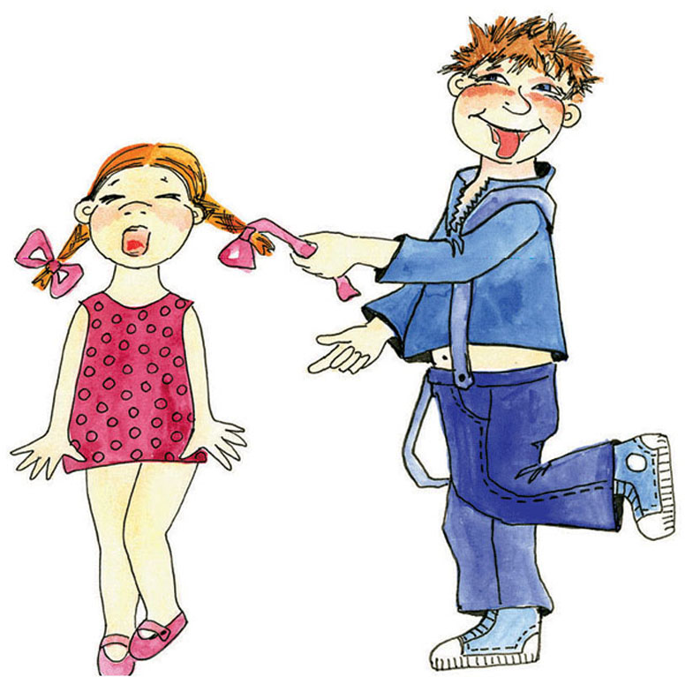
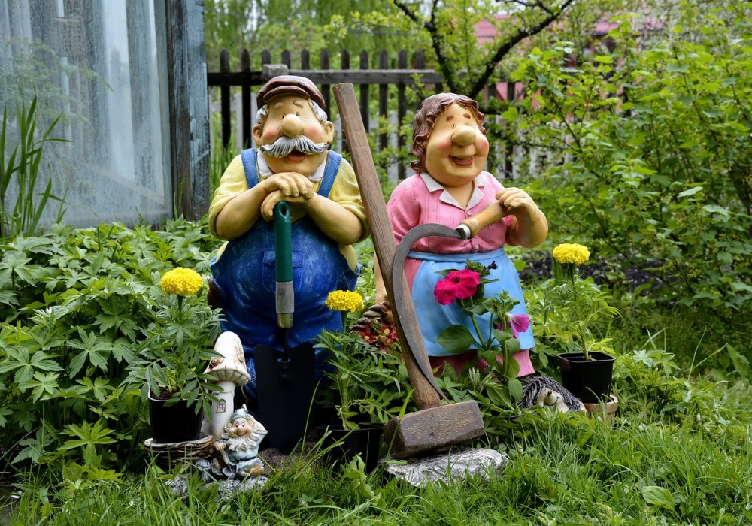
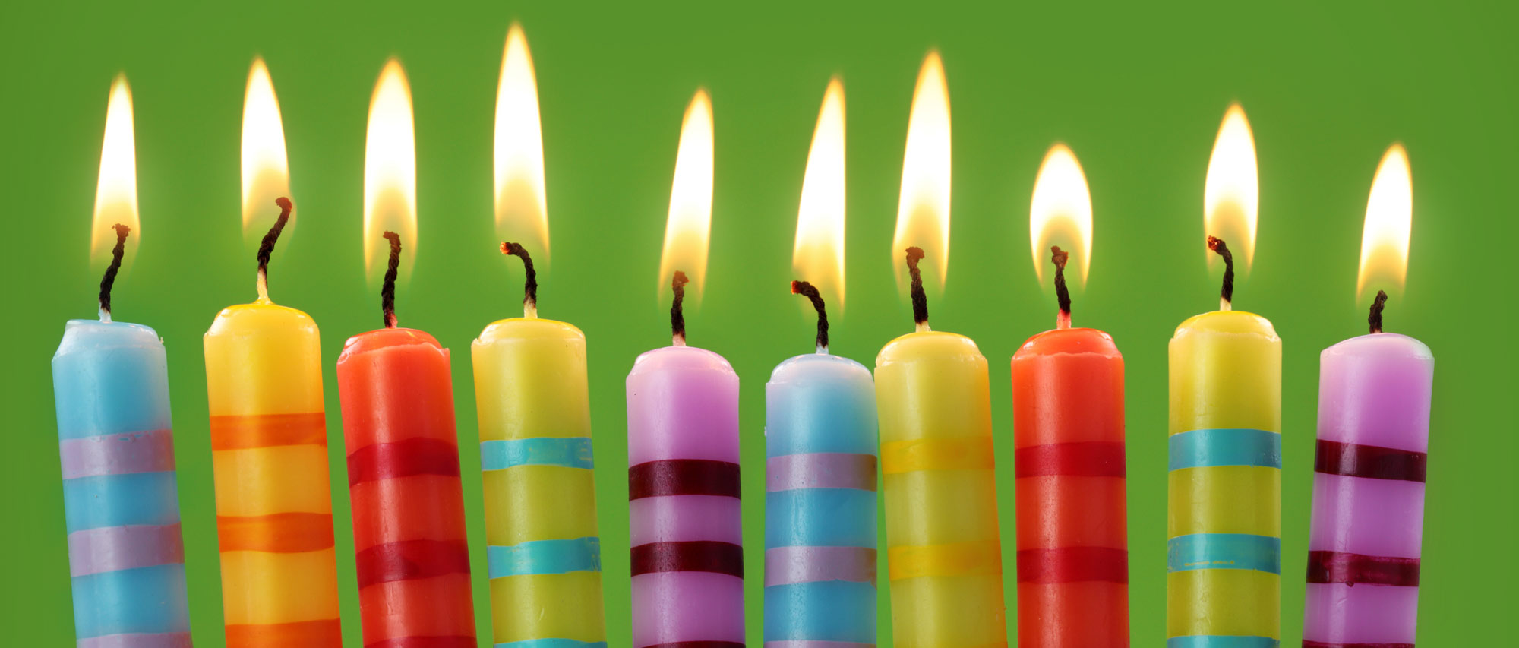

Slide 8
3. Озорная грамматика

Slide 9
Жираф
Чайник
Точка
Коза
Свинья

Slide 10
4. Урок БЕЗОПАСНОСТИ

Slide 11
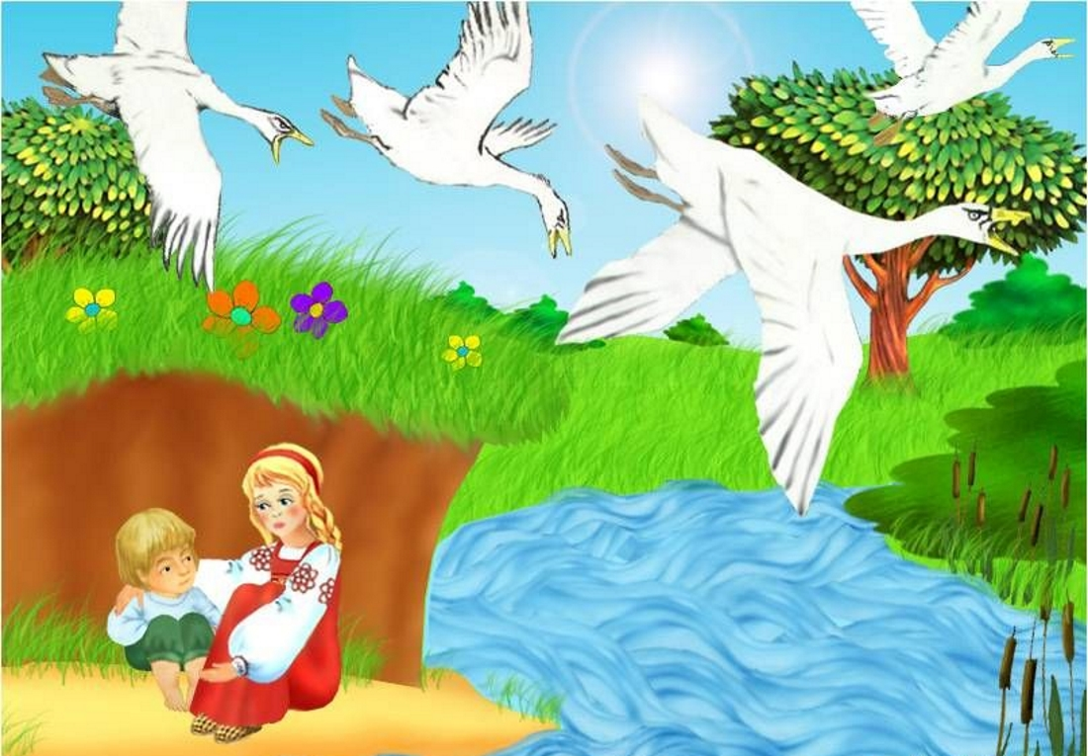
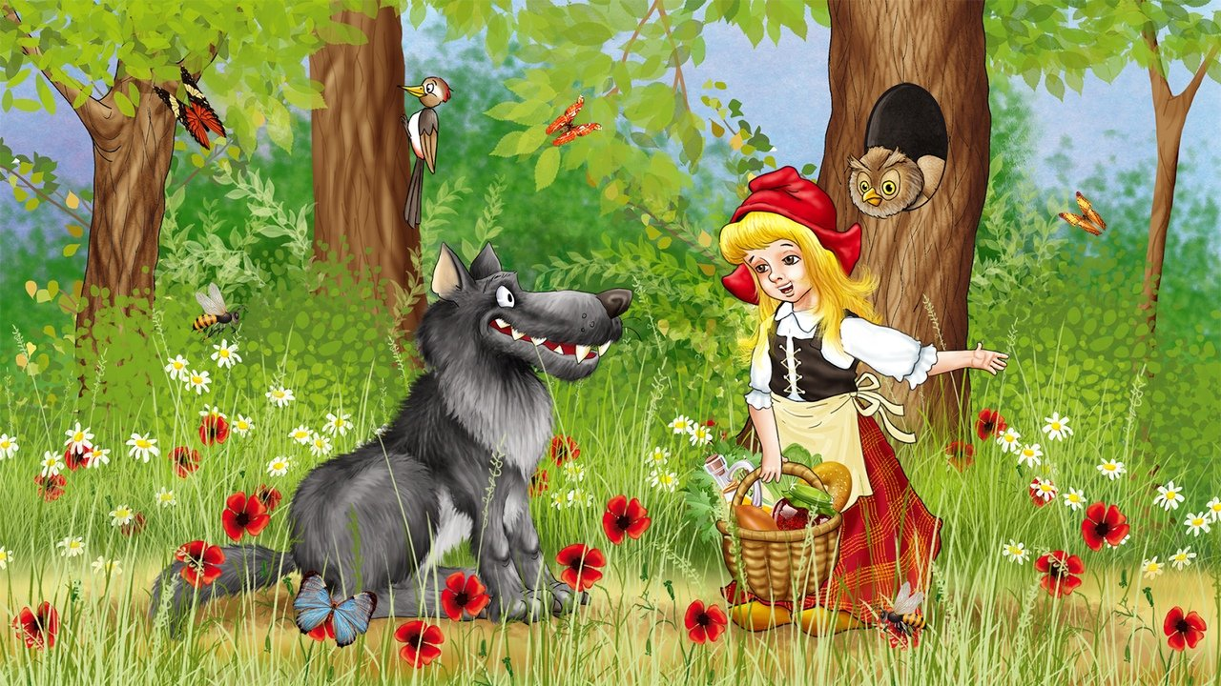
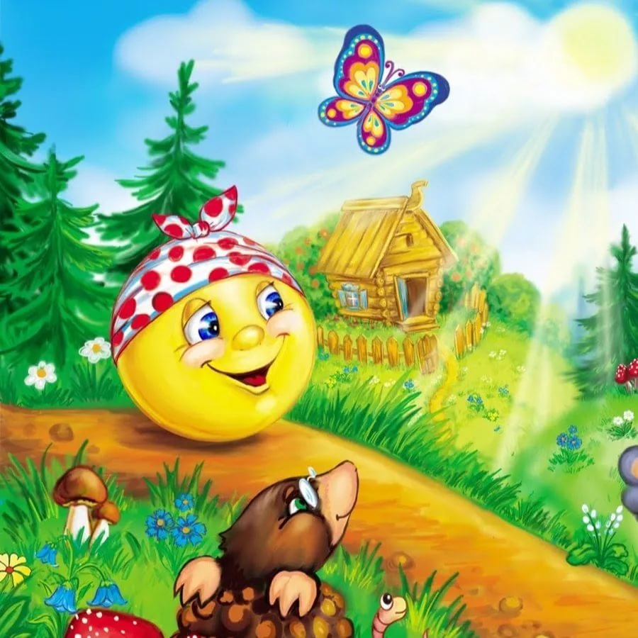
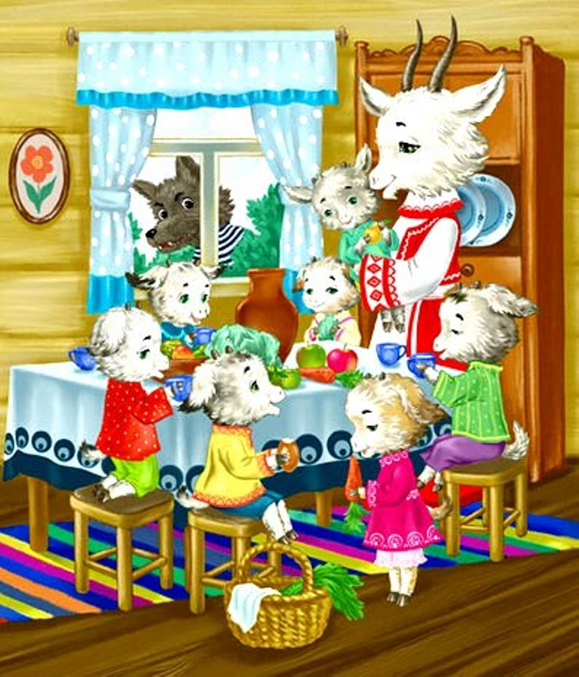

Slide 12
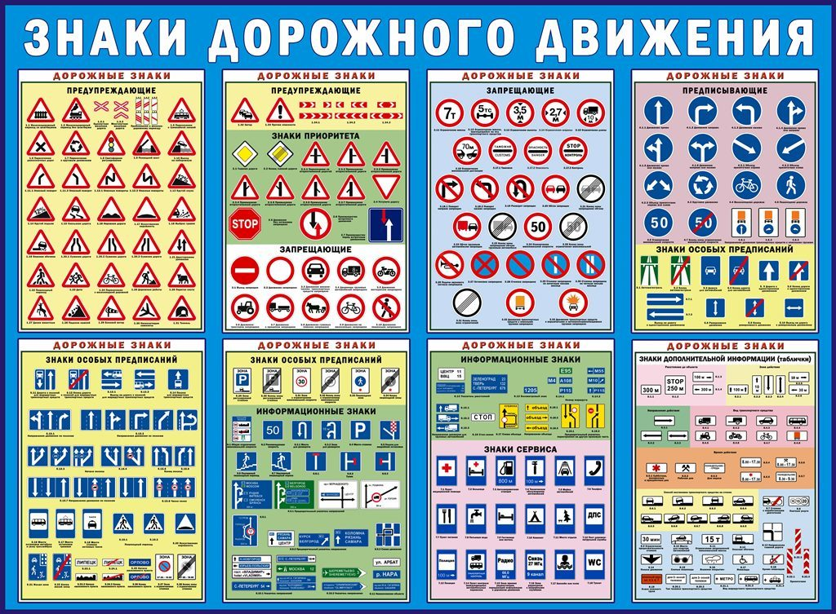

Slide 13

Предупреждающий знак

Slide 14

Предписывающий знак

Slide 15

Предписывающий знак

Slide 16

Информационный знак

Slide 17

Запрещающий знак

Slide 18
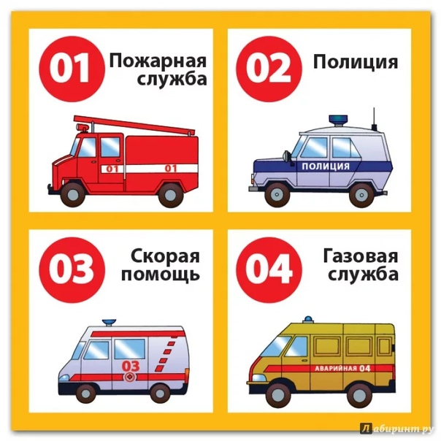

Slide 19
Расписание
на 2 сентября
Русский язык
Математика
Музыка

Slide 20
Спасибо
за внимание!

